Slide 1

До країни любові…
урок-подорож
позакласного читання
за твором В.О.Сухомлинського
«А хто вам казку розповідає, бабусю?»
Підготувала
вчитель початкових класів
Костянтинівської загальноосвітньої
школи І – ІІІ ступенів № 3
Купріянова Катерина Вікторівна
Купріянова К.В.

Slide 2

Гра «Відчини браму»
Л
П
П |  | П |  | П | П | П | П |  | П
 | О | О | О | О |  | О | О | О | О
 | В |  | В | В | В | В | В | В | В
С | С |  |  | С | С | С | С | С | С
Б | Б | Б | Б |  | Б | Б | Б | Б | Б
П
О
Ю
В
Б
О
С
В
Купріянова К.В.

Slide 3

Людина починається з добра,
із ласки і великої любові
Купріянова К.В.

Slide 4

ДОБРОТА
УСМІШКА
Л
ЩИРІСТЬ
Ю
ЩАСТЯ
Б
О
ЩЕДРІСТЬ
В
ТЕРПІННЯ
ВЗАЄМОДОПОМОГА
Купріянова К.В.

Slide 5

Любов –
це почуття глибокої
сердечної прив'язаності.
Купріянова К.В.

Slide 6
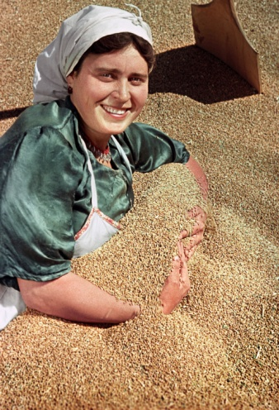
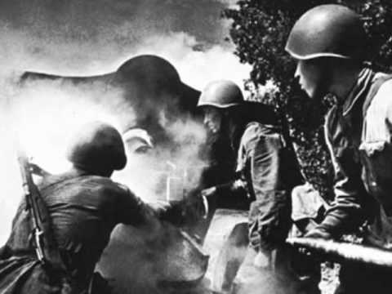
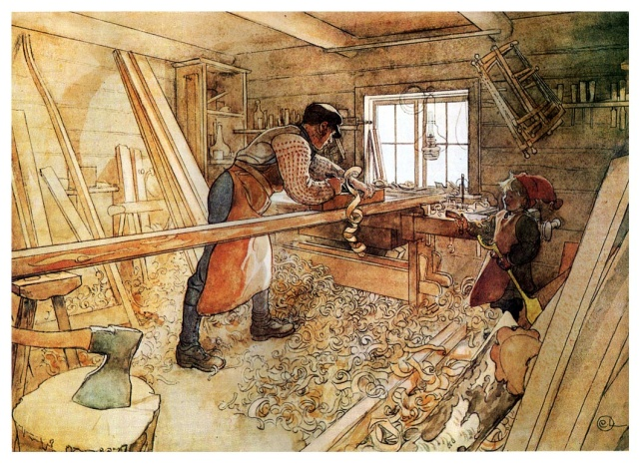
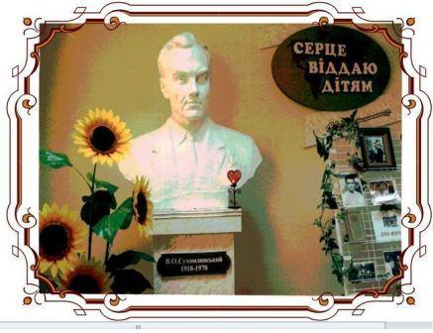

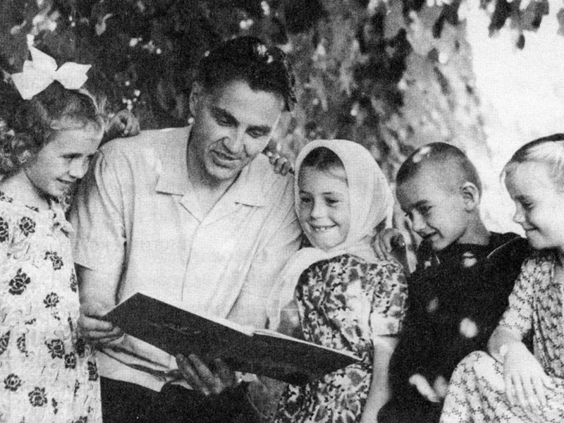
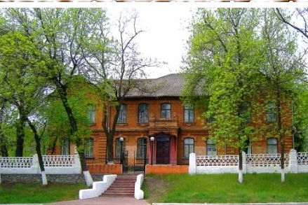
Василь Олександрович Сухомлинський
Купріянова К.В.

Slide 7
«А хто вам казку розповідає, бабусю?»
Яке запитання поставив бабусі Микола?
Купріянова К.В.

Slide 8
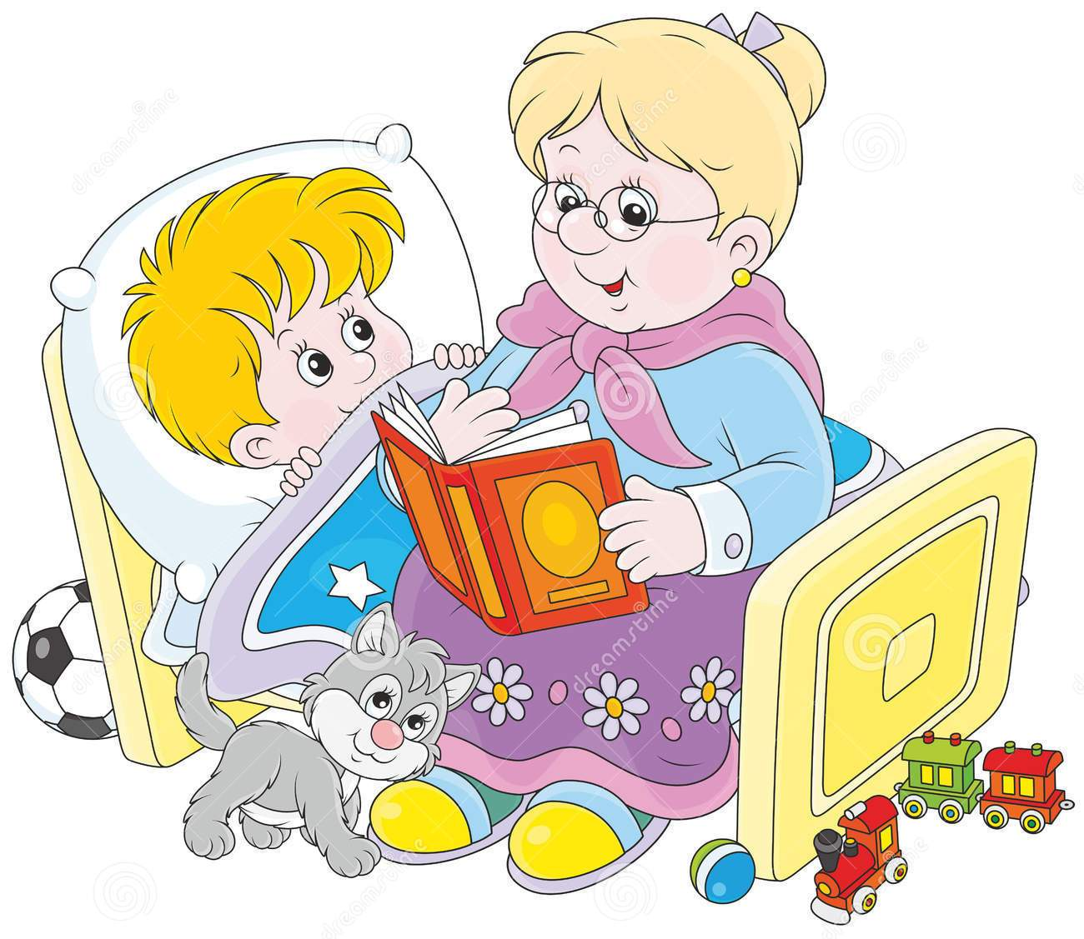
.
.
Бабусина казка заколисує онуків.
Купріянова К.В.

Slide 9
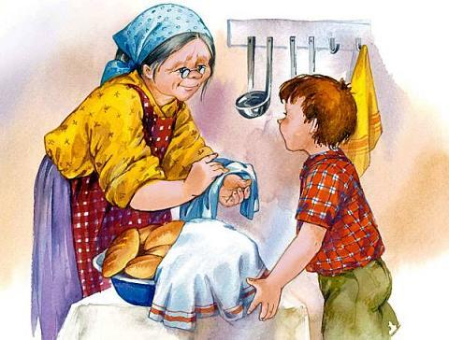

Бабуся готує снідання.
Купріянова К.В.

Slide 10
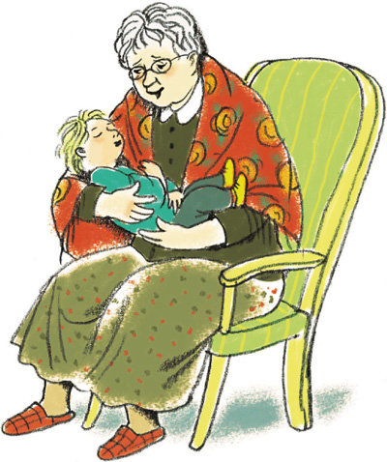
.
Бабуся заколисує онука.
Купріянова К.В.

Slide 11



любов
Купріянова К.В.

